Slide 1
Кинематика на механизмите

Slide 2
КИНЕМАТИКА НА МЕХАНИЗМИТЕ
Кинематика на точка
Прости движения на твърдо тяло
Общо равнинно движение на твърдо тяло

Slide 3
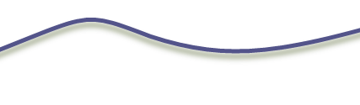



















КИНЕМАТИКА НА ТОЧКА
Закон за движение и траектория на точка
$$1$$
$$2$$
$$z$$
$$i$$
$$M_{i}$$
$$\vec{r_{i}}\left(t_{i}\right)$$
$$O$$
$$θ$$
$$n$$
$$s$$
$$t_{i}$$
$$O$$
$$y$$
$$t_{0}$$
$$φ$$
$$x_{i}$$
$$\vec{ρ}$$
Движение на точка по криволинейна абсциса
$$x$$
$$y_{i}$$
Траектория на точка
Закон на движение във векторна форма
в декартови координати,
в цилидрични координати,
в сферични координати.

Slide 4
КИНЕМАТИКА НА ТОЧКА
Закон за движение и траектория на точка
Геометричното място на последователните положения, през които преминава подвижната точка през време на движението, се нарича траектория на точката.
При елиминиране на параметъра t от законите на движение се получава уравнението на т. нар. крива на движението, по която се движи точката:
равнинна крива
пространствена крива

Slide 5















КИНЕМАТИКА НА ТОЧКА
Праволинейно движение на точка
$${\vec{r}}_{1}$$
Преместване
Време
$$\vec{r}$$
$$∆\vec{r}$$
Алгебрична мярка
$$O$$
$$M$$
$$M_{1}$$
$$S$$
Скорост
$$S$$
$$∆S$$
$$O$$
$$M$$
$$\vec{V}$$
$$M_{1}$$
$$S$$
$$∆S$$

Slide 6










КИНЕМАТИКА НА ТОЧКА
Праволинейно движение на точка
$${\vec{V}}_{1}$$
$$\vec{V}$$
$$∆\vec{V}$$
Ускорение
$$O$$
$$M$$
$$M_{1}$$
$$S$$
$$O$$
$$M$$
$$\vec{V}$$
$$M_{1}$$
$${\vec{V}}_{1}$$
$$S$$
$$\vec{a}$$

Slide 7
КИНЕМАТИКА НА ТОЧКА
Праволинейно движение на точка
Обратната задача на кинематиката на точка се състои в намиране на закона на движението й по зададени кинематични характеристики (скорост, ускорение) или геометрични характеристики, от които законът може да бъде определен.
Задача 1. Ускорението е зададена функция
Задача 2. Ускорението е зададена функция
Задача 3. Ускорението е зададена функция

Slide 8




















КИНЕМАТИКА НА ТОЧКА
Криволинейно движение на точка

Slide 9













КИНЕМАТИКА НА ТОЧКА
Криволинейно движение на точка

Slide 10
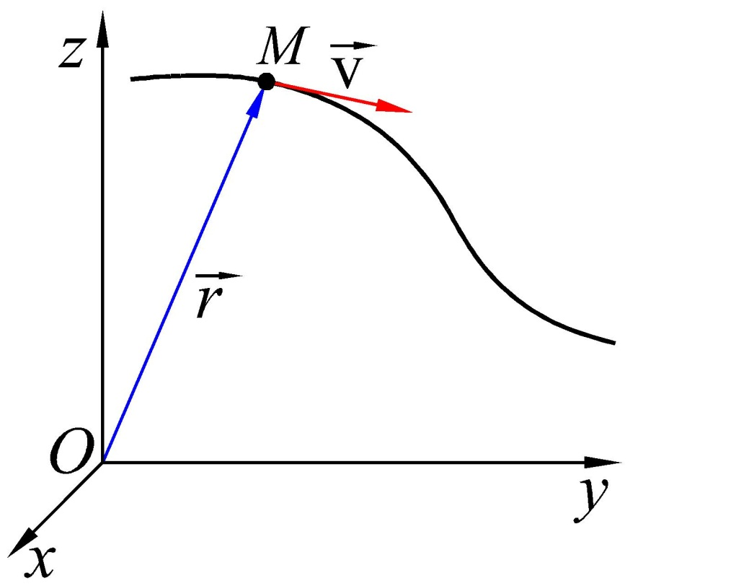
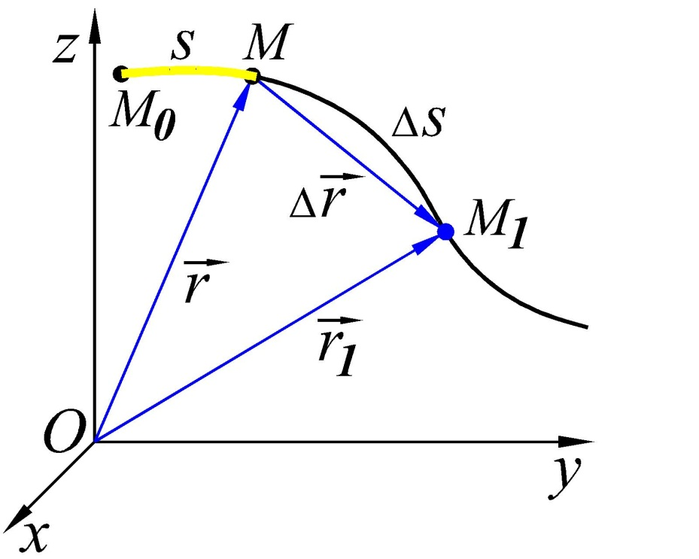
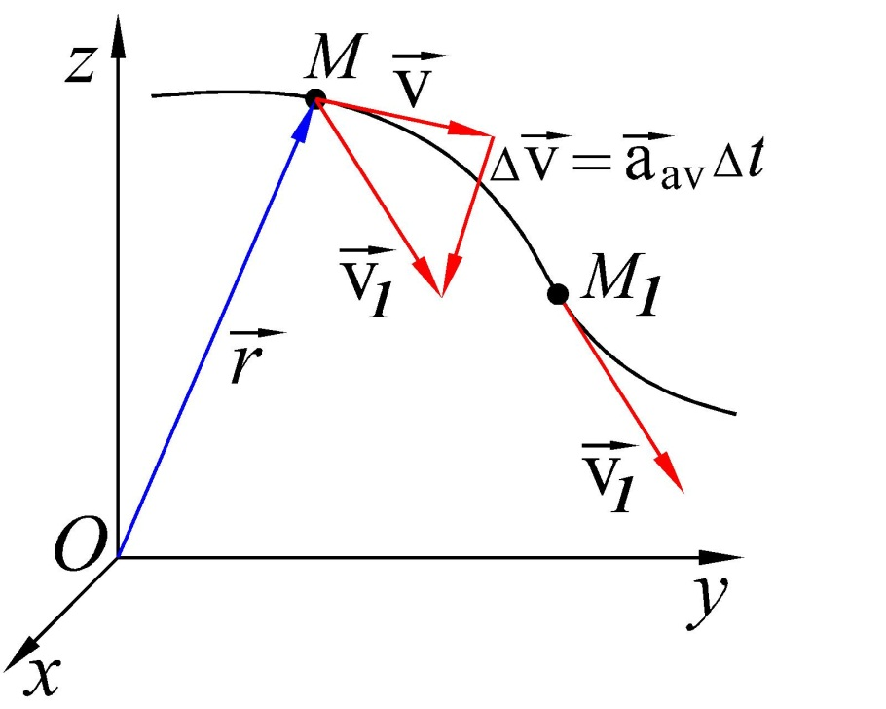
КИНЕМАТИКА НА ТОЧКА
Криволинейно движение на точка

Slide 11
КИНЕМАТИКА НА ТОЧКА
Криволинейно движение на точка
Компоненти на скоростта и ускорението в декартова координатна система

Slide 12
КИНЕМАТИКА НА ТОЧКА
Криволинейно движение на точка
Компоненти на скоростта и ускорението в декартова координатна система

Slide 13















КИНЕМАТИКА НА ТОЧКА
Криволинейно движение на точка
Компоненти на скоростта и ускорението в естествена координатна система
$$τ_{1}$$
$$M_{0}$$
$$O$$
$${\vec{V}}_{1}$$
$${\vec{r}}_{1}$$
$$\vec{r}$$
$${\vec{τ}}_{1}$$
$$s$$
$$∆\vec{r}$$
$$M_{1}$$
$$M_{}$$
$$∆s$$
$$\vec{τ}$$
$${\vec{V}}_{}$$
$$τ_{}$$

Slide 14
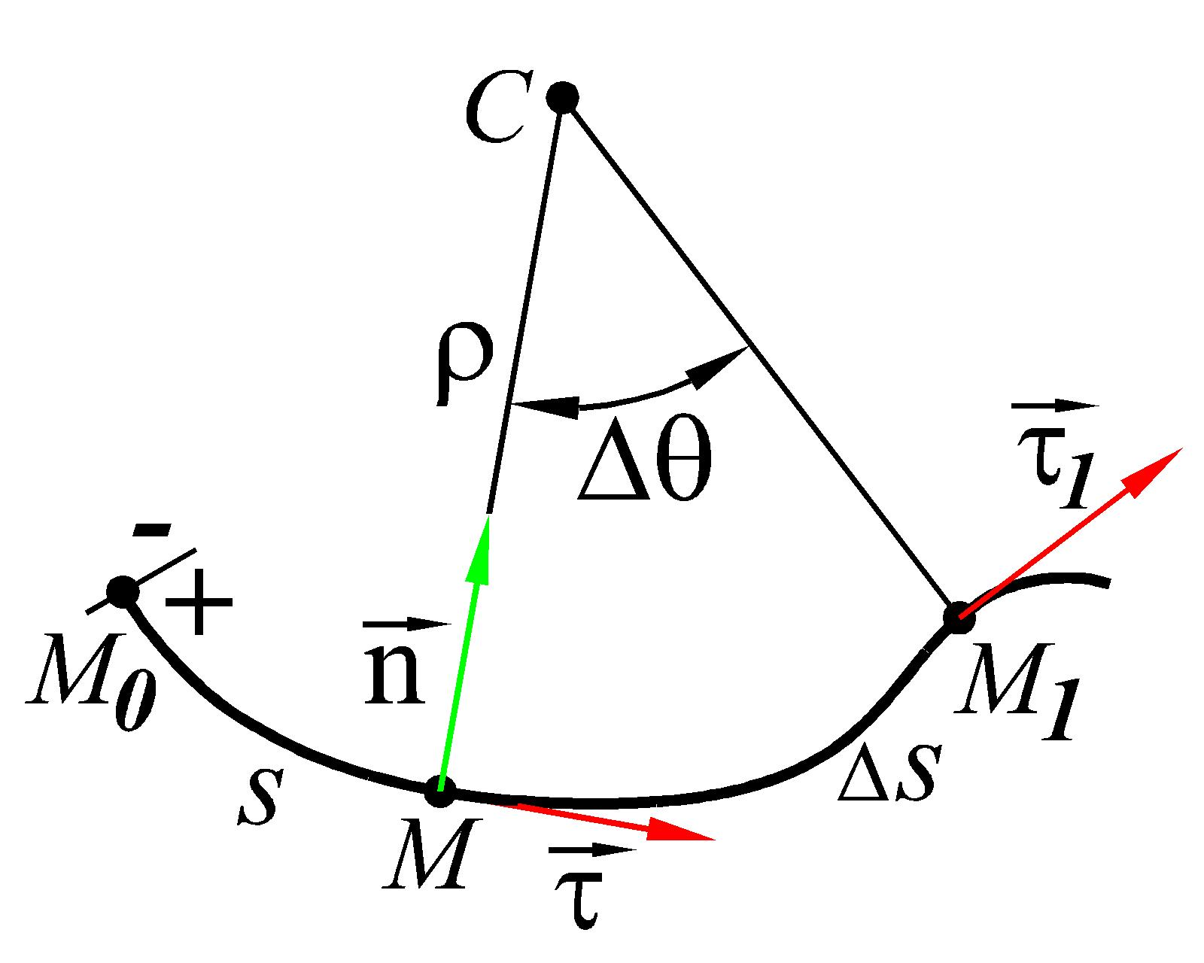
КИНЕМАТИКА НА ТОЧКА
Криволинейно движение на точка

Slide 15
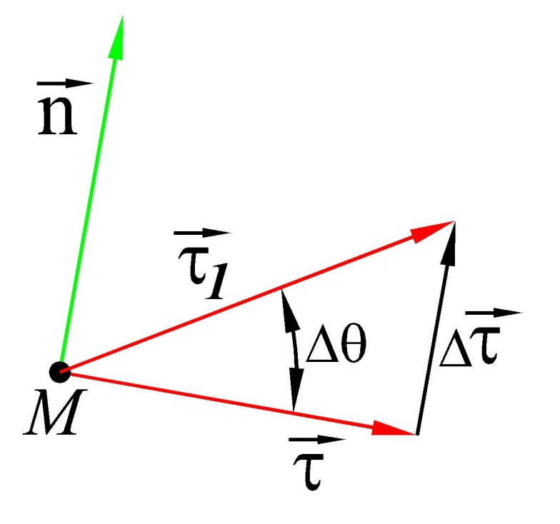
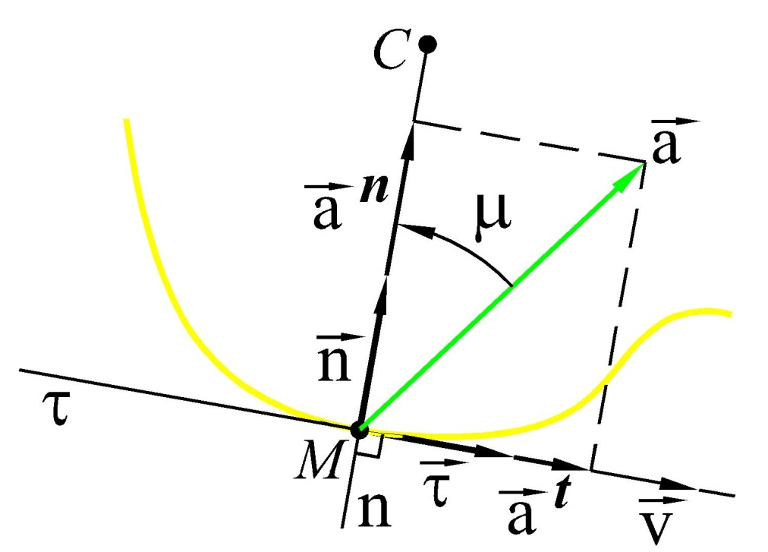
КИНЕМАТИКА НА ТОЧКА
Криволинейно движение на точка

Slide 16
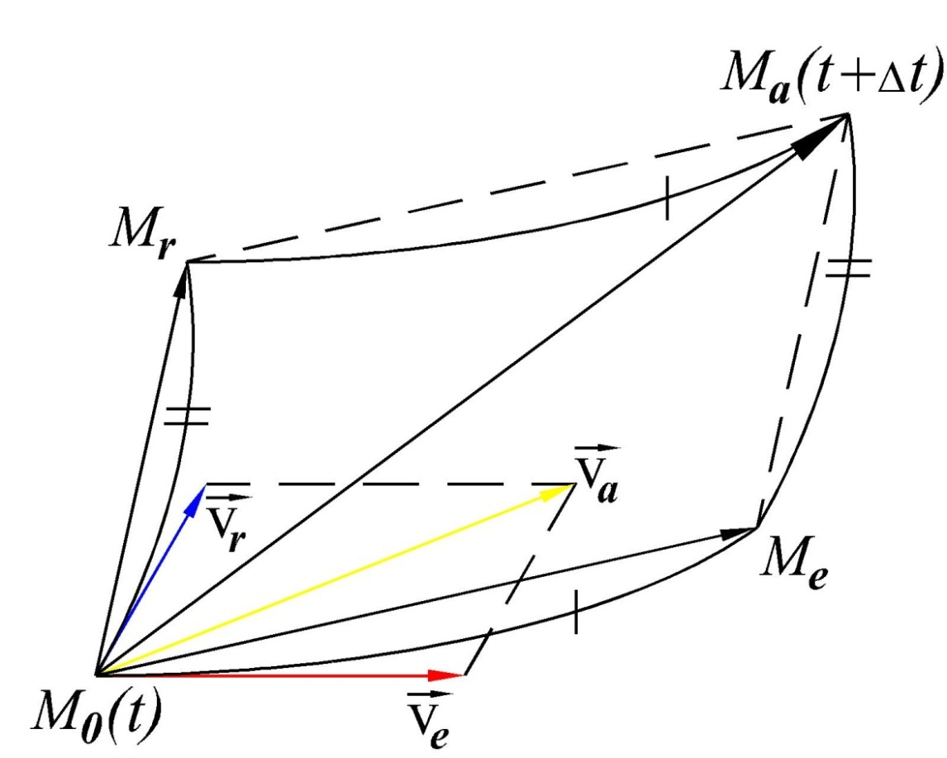
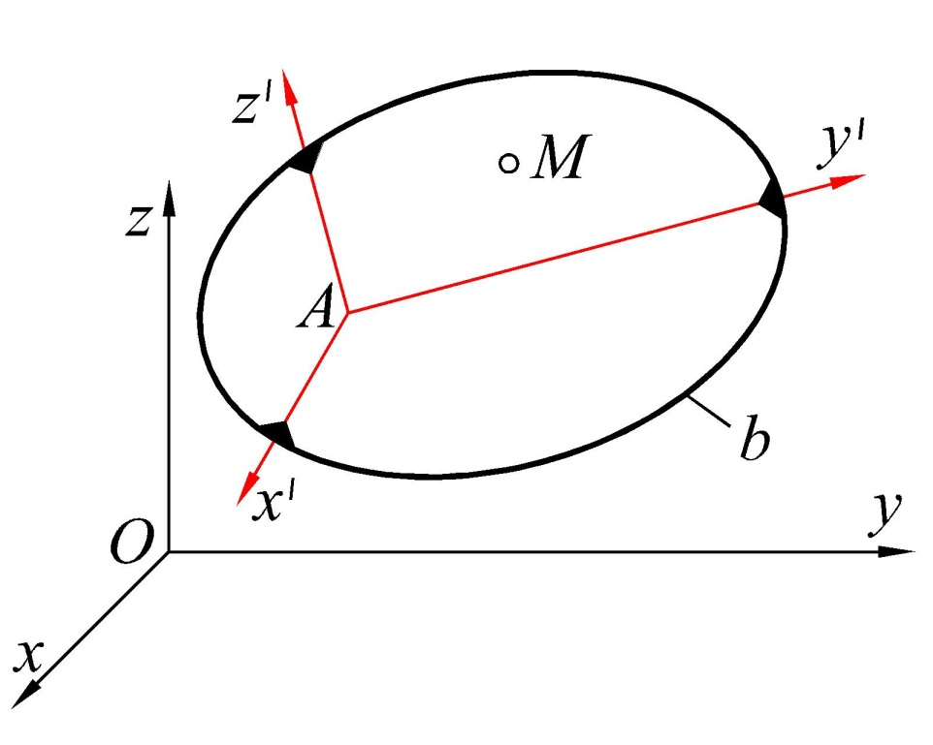
КИНЕМАТИКА НА ТОЧКА
Сложно движение на точка
Движение на една точка спрямо две подвижни една спрямо друга координатни системи, една от които може да се приеме за неподвижна.

Slide 17
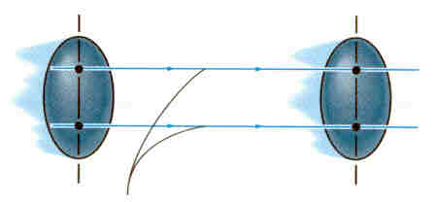
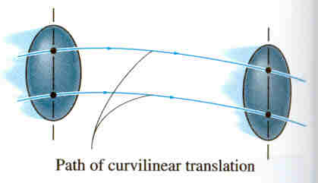
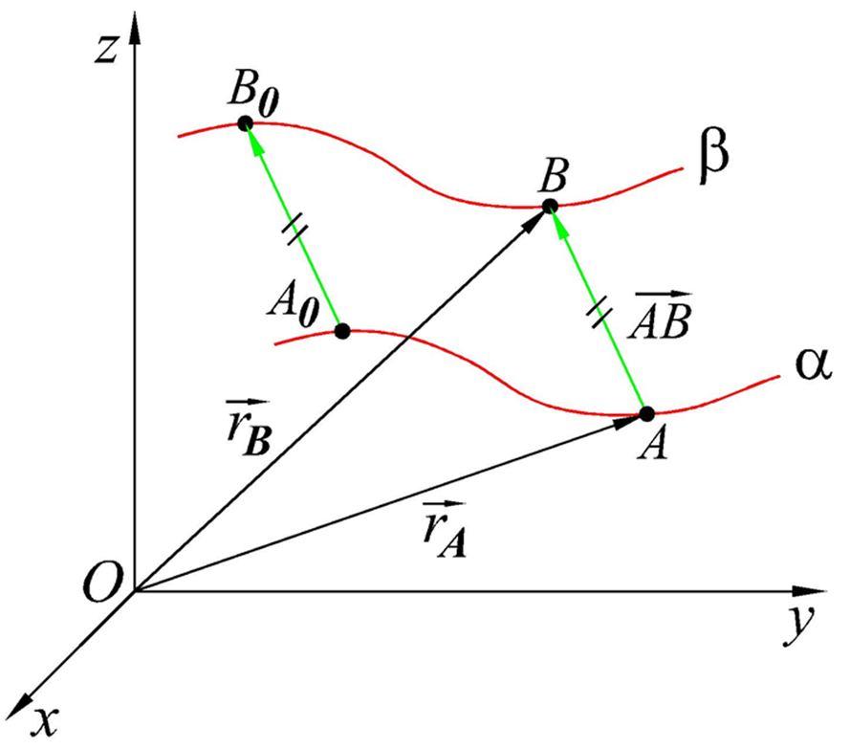
ПРОСТИ ДВИЖЕНИЯ НА ТВЪРДО ТЯЛО
Транслация на твърдо тяло
Едно тяло извършва транслационно движение, когато две произволни неуспоредни прави от тялото остават успоредни на себе си по време на движението. Следователно всяка отсечка от тялото във всеки момент остава успоредна на първоначалното си положение

Slide 18
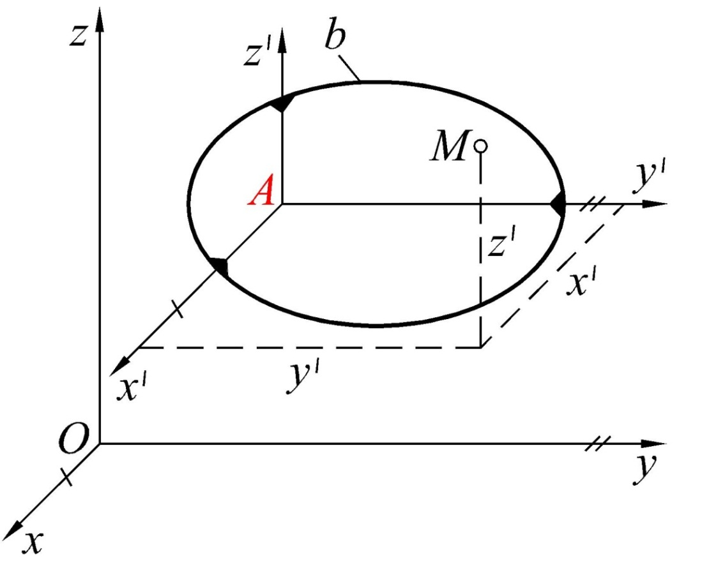
ПРОСТИ ДВИЖЕНИЯ НА ТВЪРДО ТЯЛО
Транслация на твърдо тяло
Теорема. При транслация на твърдо тяло скоростите и ускоренията на всички точки са еднакви.
Съгласно теоремата законът на движение на тялото се определя чрез закона на движение на една точка от тялото, наречена полюс.
Следователно транслационното движение на твърдо тяло се определя еднозначно от движението на една точка от тялото.

Slide 19
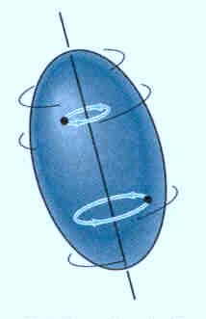
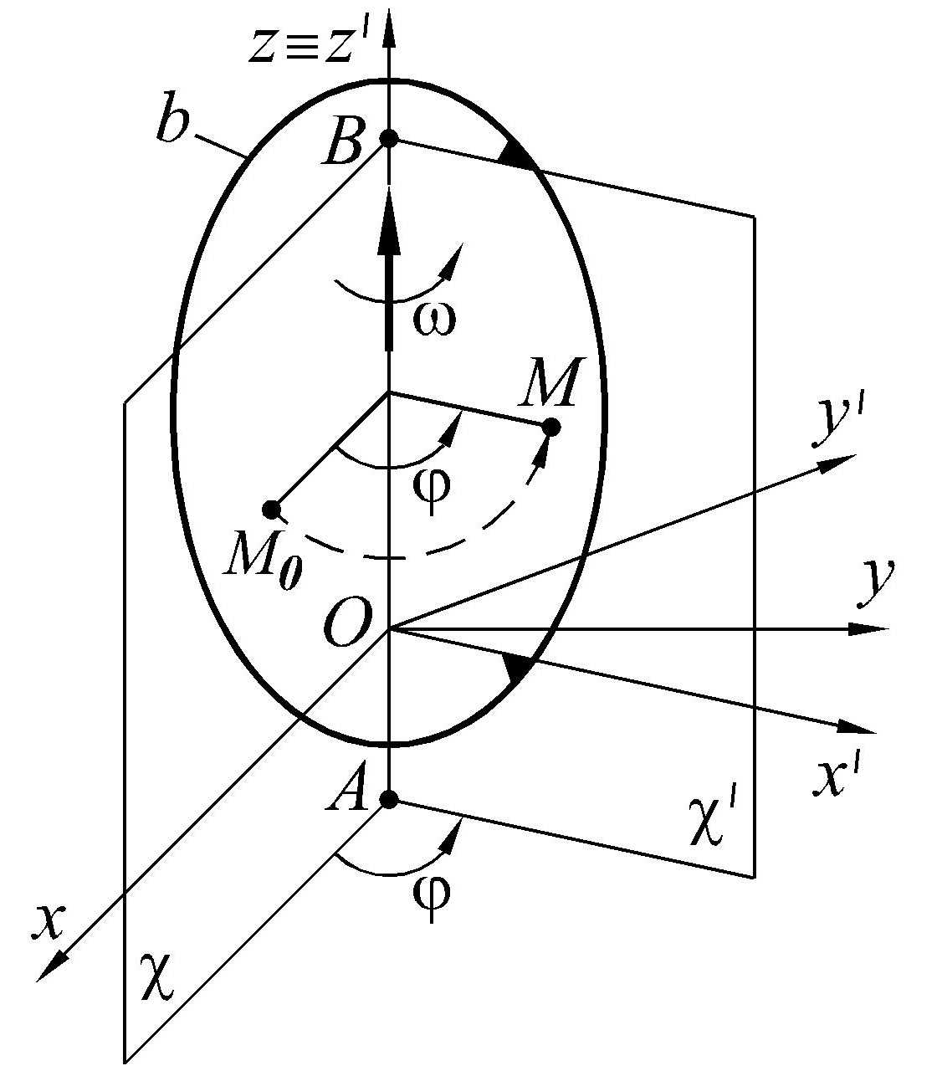
ПРОСТИ ДВИЖЕНИЯ НА ТВЪРДО ТЯЛО
Ротация на твърдо тяло
Едно тяло извършва ротационно движение, когато една права от тялото остава винаги неподвижна.
Тази права се нарича ос на ротация (ос на въртене). Всички точки от тялото описват окръжности в равнини, перпендикулярни на оста на ротация и с центрове върху тази ос.
Законът на движение на тялото се определя от
Законът на движение на произволна точка от тялото се описва чрез

Slide 20
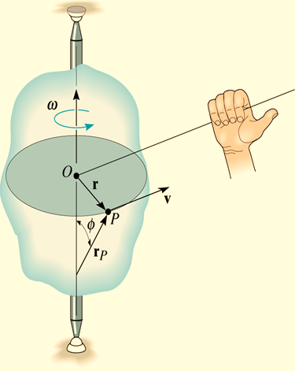
ПРОСТИ ДВИЖЕНИЯ НА ТВЪРДО ТЯЛО
Ротация на твърдо тяло
Скоростта на изменение на ъгъла се характеризира с ъгловата скорост
Равномерна ротация
В техниката скоростта на равномерна ротация (или средната скорост на неравномерната, но еднопосочна ротация) често се задава чрез ъгловата честота на въртене, измервана в обороти за минута [ ] на тялото. Преходът от към се извършва с помощта на израза

Slide 21
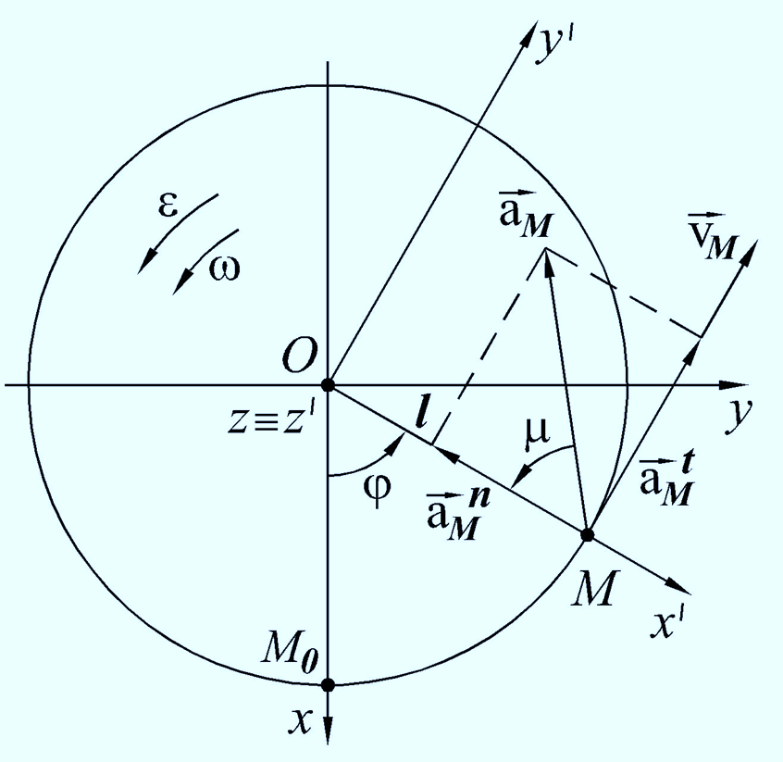
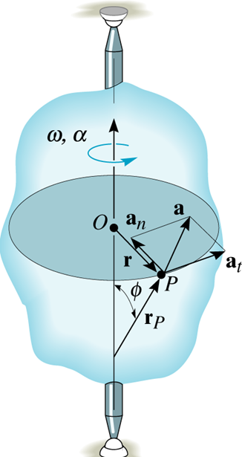
ПРОСТИ ДВИЖЕНИЯ НА ТВЪРДО ТЯЛО
Ротация на твърдо тяло

Slide 22
ПРОСТИ ДВИЖЕНИЯ НА ТВЪРДО ТЯЛО
Ротация на твърдо тяло
Oбщ случай
Равнопроменлива ротация
Ако и имат еднакви знаци, ротационното движение е равноускорително, а в противен случай – равнозакъснително.
Равномерна ротация

Slide 23
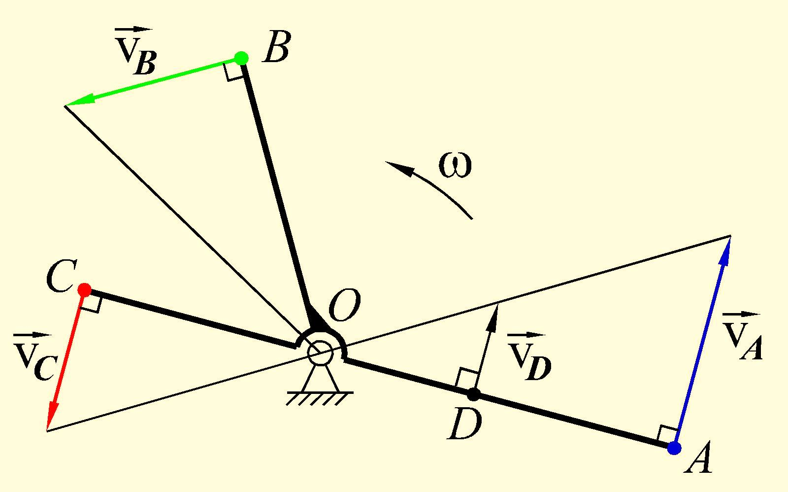
ПРОСТИ ДВИЖЕНИЯ НА ТВЪРДО ТЯЛО
Ротация на твърдо тяло
Разпределението на скоростите и ускоренията на тяло, което извършва равнинно движение (звено от равнинен механизъм)
Скоростите на точките от тялото се разпределят линейно (пропорционално) на разстоянието им до точка О.

Slide 24
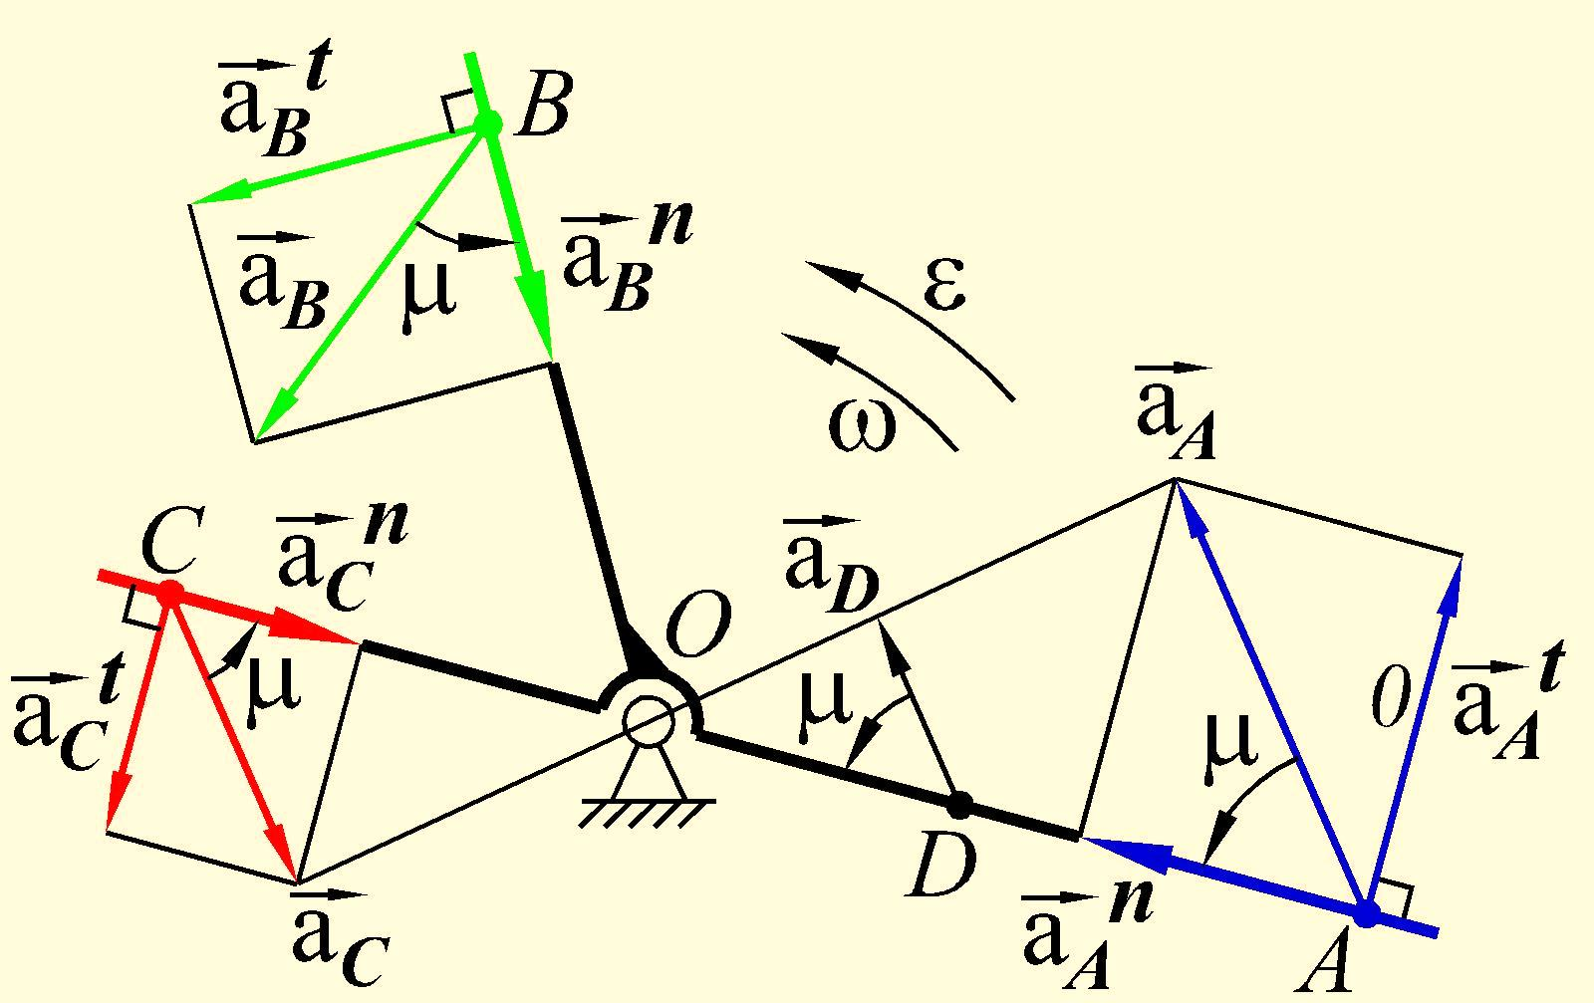
ПРОСТИ ДВИЖЕНИЯ НА ТВЪРДО ТЯЛО
Ротация на твърдо тяло

Slide 25
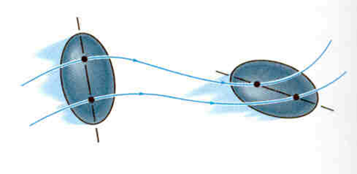
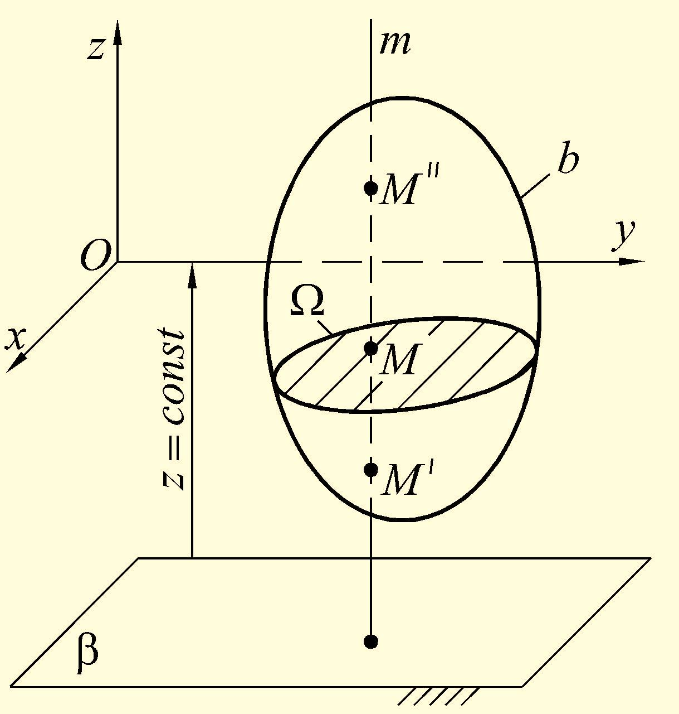
ОБЩО РАВНИННО ДВИЖЕНИЕ НА ТВЪРДО ТЯЛО
Едно тяло извършва (общо) равнинно движение, когато всяка негова точка се движи в равнина, успоредна на дадена неподвижна равнина.
Равнинното движение има голямо практическо значение, тъй като значителна част от механизмите, използвани в съвременната техника, са съставени от звена, извършващи равнинни движения.

Slide 26
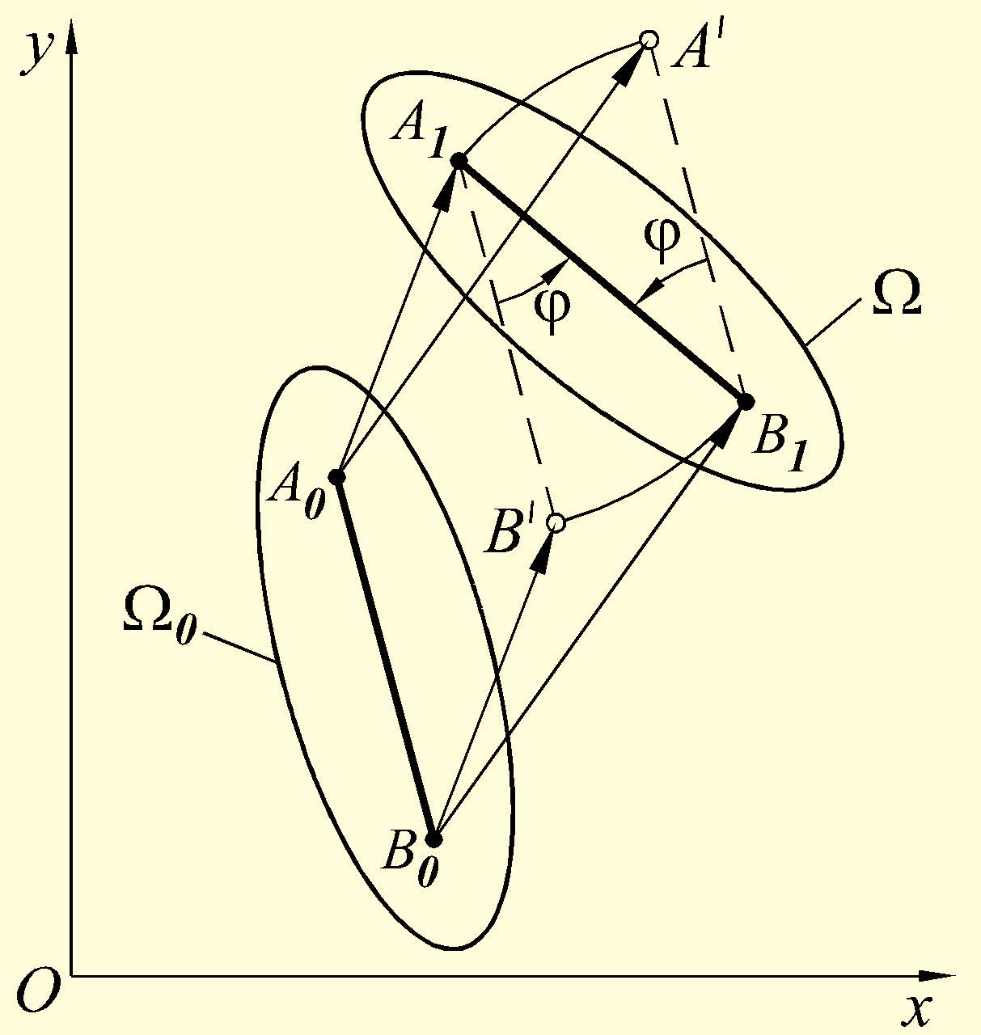
ОБЩО РАВНИННО ДВИЖЕНИЕ НА ТВЪРДО ТЯЛО
За да се изследва равнинното движение на твърдо тяло е достатъчно да се изучи движението на равнинна фигура в собствената й равнина на движение.
Равнинното движение на тялото може да се представи като резултат от наслагване на две движения – транслация и ротация.
Достатъчно е проследяването на движението на една
произволна отсечка , принадлежаща на

Slide 27
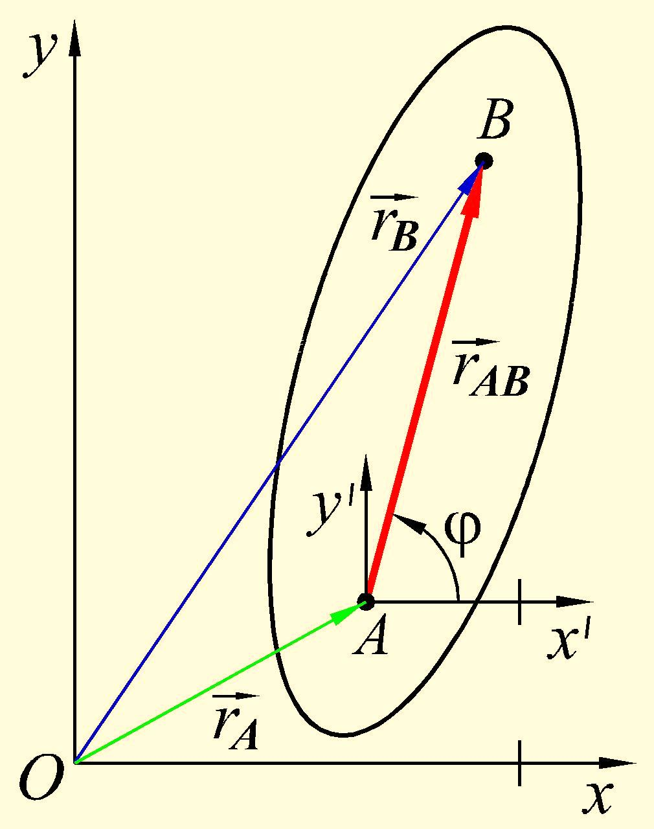
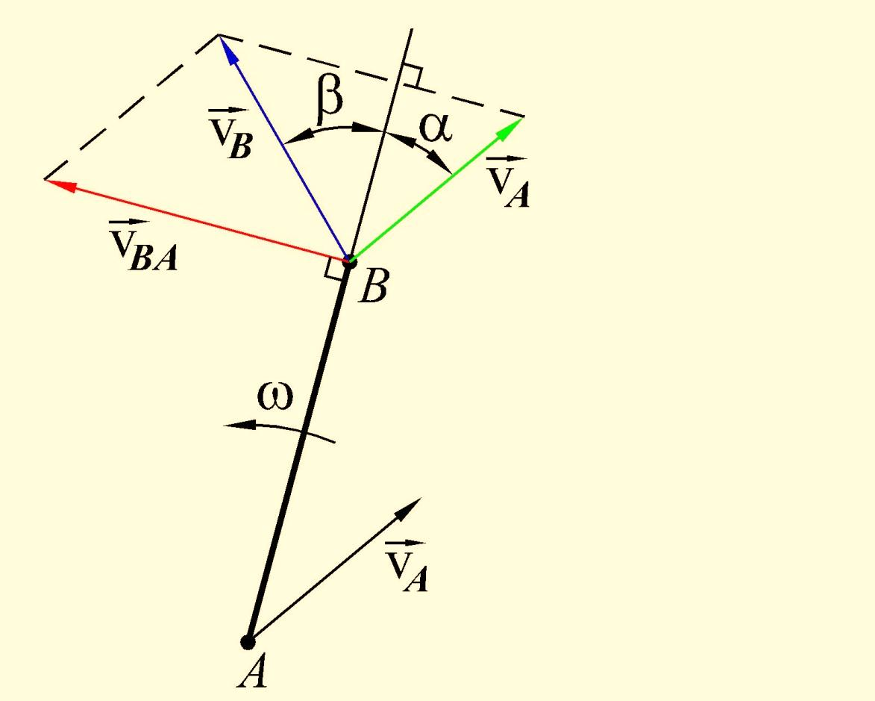
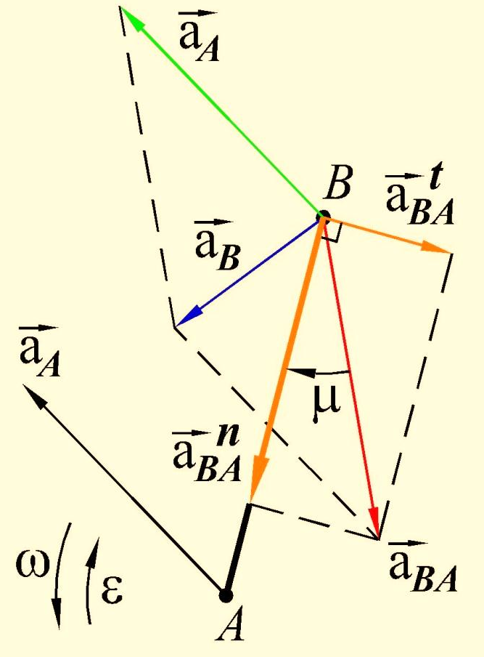
ОБЩО РАВНИННО ДВИЖЕНИЕ НА ТВЪРДО ТЯЛО

Slide 28

ОБЩО РАВНИННО ДВИЖЕНИЕ НА ТВЪРДО ТЯЛО
Теорема за проектираните скорости: проекциите на скоростите на две точки от твърдо тяло върху свързващата ги права са равни

Slide 29
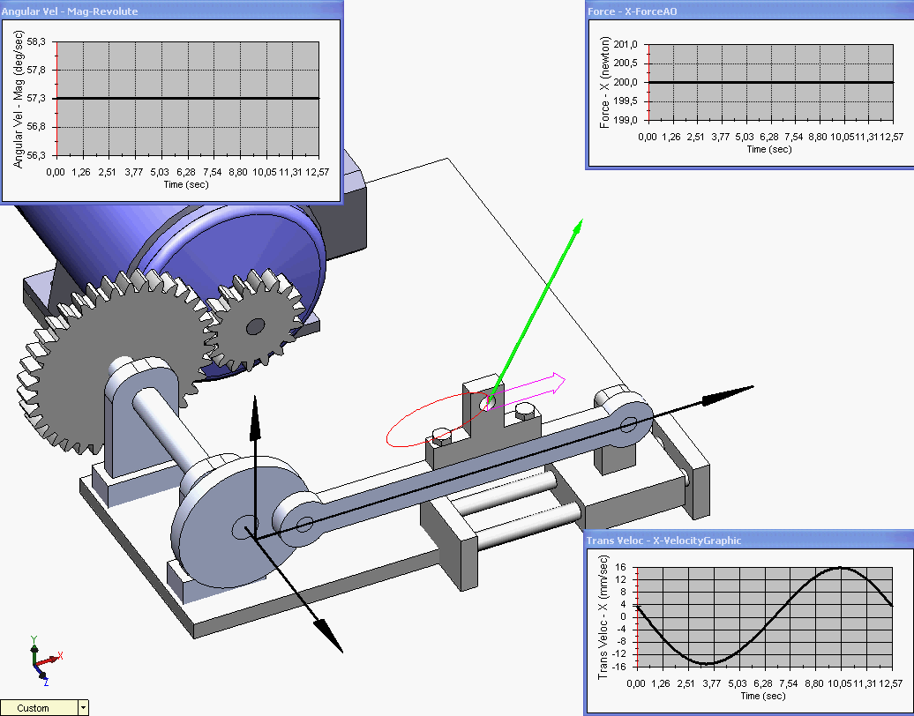

Slide 30
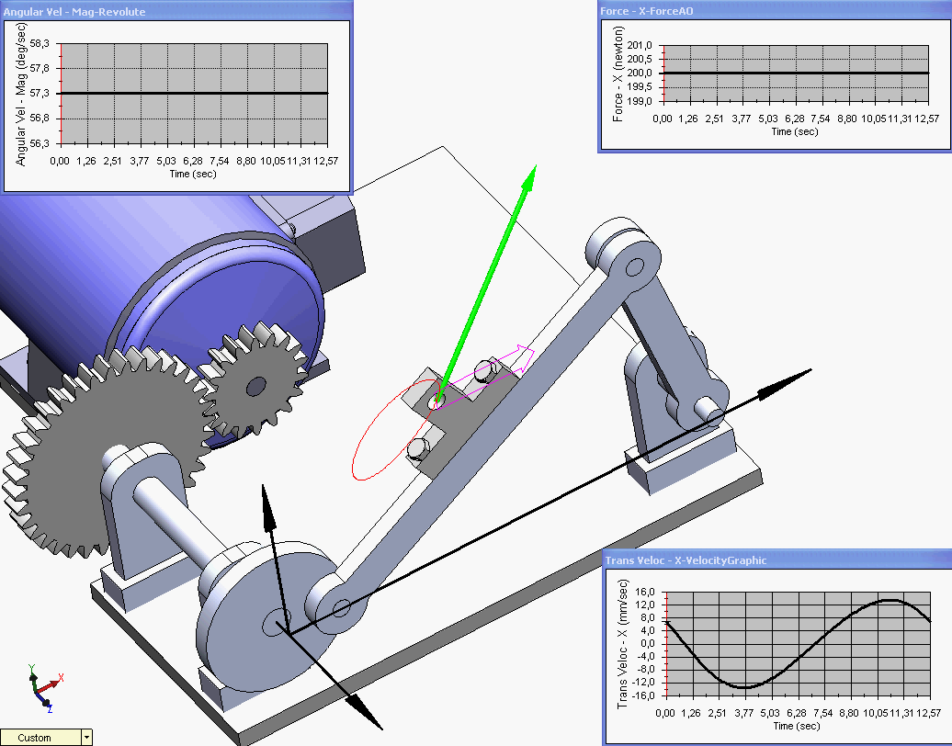

Slide 31
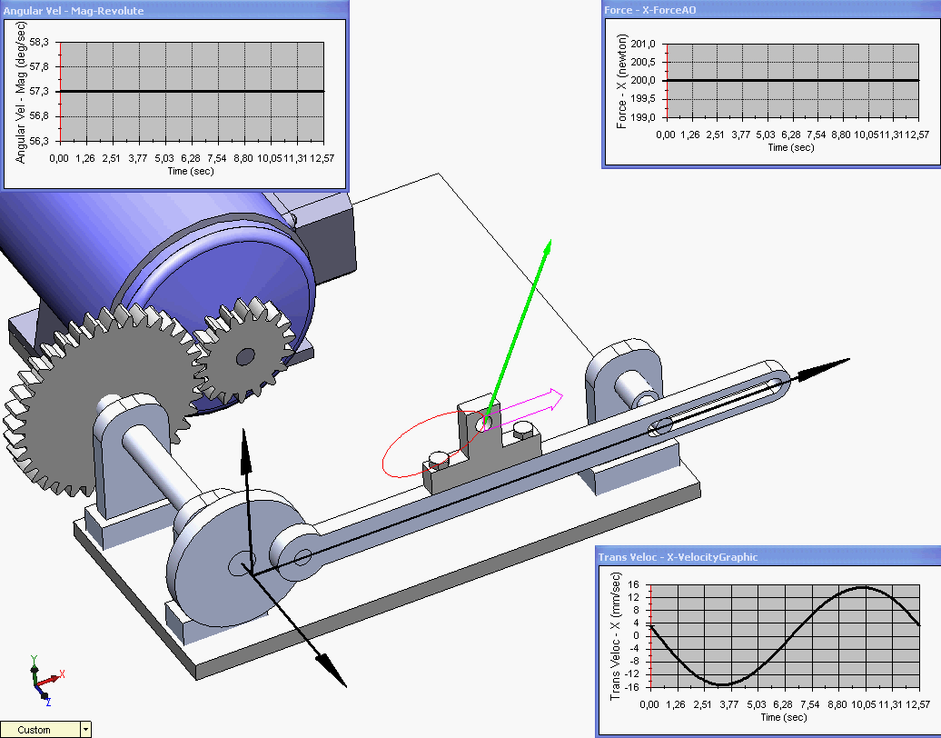

Slide 32
КИНЕМАТИКА НА МЕХАНИЗМИТЕ
Благодаря за вниманието!

